Slide 1


Chào mừng các em đến với tiết Tiếng Việt - Lớp 2
Notes:
Bài giảng thiết kế bởi: Hương Thảo - tranthao121006@gmail.com

Slide 2

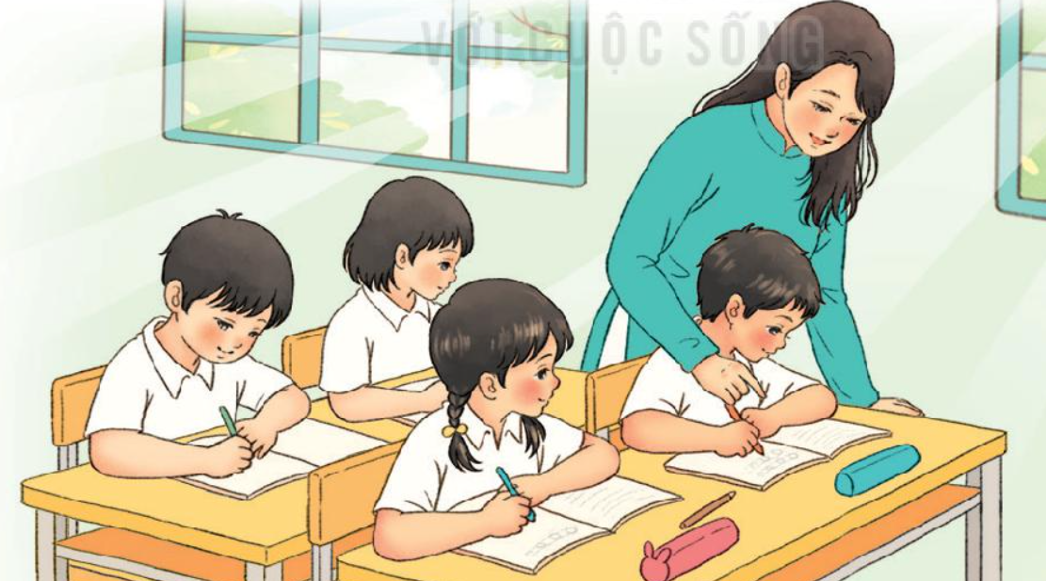
Chủ đề 2
ĐI HỌC VUI SAO
Tuần 5
Bài 9: Cô giáo lớp em

Slide 3


Tiết 1 + 2

Slide 4

Yêu cầu cần đạt
1. Đọc đúng từ ngữ, đọc rõ ràng bài thơ Cô giáo lớp em, ngữ điệu phù hợp với cảm xúc.
2.Hiểu được nội dung bài đọc.
3.Vận dụng đọc đúng các bài tập đọc khác. Biết
thể hiện tình yêu của mình với thầy, cô giáo.

Slide 5


ĐỌC

Slide 6
Cô giáo lớp em
Sáng nào em đến lớp
Cũng thấy cô đến rồi
Đáp lời “Chào cô ạ!”
Cô mỉm cười thật tươi.
Cô dạy em tập viết
Gió đưa thoảng hương nhài
Nắng ghé vào cửa lớp
Xem chúng em học bài.
Những lời cô giáo giảng
Ấm trang vở thơm tho
Yêu thương em ngắm mãi
Những điểm mười cô cho.
Notes:
Bài giảng thiết kế bởi: Hương Thảo - tranthao121006@gmail.com

Slide 7
Cô giáo lớp em
Sáng nào em đến lớp
Cũng thấy cô đến rồi
Đáp lời “Chào cô ạ!”
Cô mỉm cười thật tươi.
Cô dạy em tập viết
Gió đưa thoảng hương nhài
Nắng ghé vào cửa lớp
Xem chúng em học bài.
Những lời cô giáo giảng
Ấm trang vở thơm tho
Yêu thương em ngắm mãi
Những điểm mười cô cho.
(Nguyễn Xuân Sanh)
Đọc nối tiếp câu

Slide 8

Cô giáo lớp em
Sáng nào em đến lớp
Cũng thấy cô đến rồi
Đáp lời “Chào cô ạ!”
Cô mỉm cười thật tươi.
Cô dạy em tập viết
Gió đưa thoảng hương nhài
Nắng ghé vào cửa lớp
Xem chúng em học bài.
Những lời cô giáo giảng
Ấm trang vở thơm tho
Yêu thương em ngắm mãi
Những điểm mười cô cho.
1
2
3
Đọc đoạn nối tiếp

Slide 9
Cô giáo lớp em
Sáng nào em đến lớp
Cũng thấy cô đến rồi
Đáp lời “Chào cô ạ!”
Cô mỉm cười thật tươi.
Cô dạy em tập viết
Gió đưa thoảng hương nhài
Nắng ghé vào cửa lớp
Xem chúng em học bài.
Những lời cô giáo giảng
Ấm trang vở thơm tho
Yêu thương em ngắm mãi
Những điểm mười cô cho.
Học sinh đọc toàn bài

Slide 10

Giải lao

Slide 11


Học thuộc 2 khổ thơ em yêu thích
1. Cô giáo đáp lại lời chào của học sinh như thế nào?
Cô mỉm cười thật tươi.
2. Tìm những câu thơ tả cảnh vật khi cô dạy em học bài
Gió đưa thoảng hương nhài
Nắng ghé vào cửa lớp
3. Bạn nhỏ đã kể những gì về cô giáo của mình?
Kể cô dạy tập viết, giảng bài...
4. Qua bài thơ, em thấy tình cảm của bạn nhỏ dành cho cô như thế nào?
Bạn nhỏ rất yêu quý cô giáo của mình.

Slide 12
Cô giáo lớp em
Sáng nào em đến lớp
Cũng thấy cô đến rồi
Đáp lời “Chào cô ạ!”
Cô mỉm cười thật tươi.
Cô dạy em tập viết
Gió đưa thoảng hương nhài
Nắng ghé vào cửa lớp
Xem chúng em học bài.
Những lời cô giáo giảng
Ấm trang vở thơm tho
Yêu thương em ngắm mãi
Những điểm mười cô cho.
Học sinh đọc toàn bài

Slide 13
Cô giáo lớp em
Sáng nào em đến lớp
Cũng thấy cô đến rồi
Đáp lời “Chào cô ạ!”
Cô mỉm cười thật tươi.
Cô dạy em tập viết
Gió đưa thoảng hương nhài
Nắng ghé vào cửa lớp
Xem chúng em học bài.
Những lời cô giáo giảng
Ấm trang vở thơm tho
Yêu thương em ngắm mãi
Những điểm mười cô cho.
Sáng nào
Cũng thấy
Đáp lời
Cô mỉm cười.
Cô dạy em
Gió đưa
Nắng ghé vào
Xem chúng
Những lời
Ấm trang vở
Yêu thương em
Những điểm mười.
Luyện học thuộc lòng

Slide 14




Luyện tập theo văn bản đọc

Slide 15
1. Nói câu thể hiện sự ngạc nhiên của em khi
a. Lần đầu thấy bạn hát rất hay
b. Được bố mẹ tặng một món quà bất ngờ
a. Ôi! Bạn hát hay quá!
b. Oa! Con rất thích món quà này! Cảm ơn bố mẹ!

Slide 16
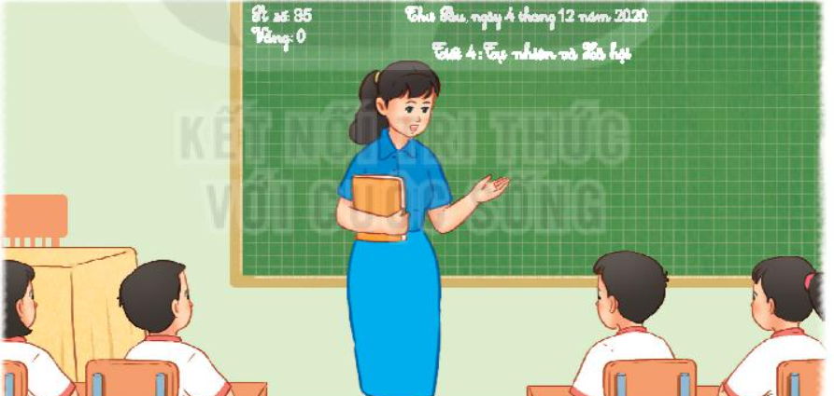
2. Nói câu thể hiện tình cảm của em với thầy cô giáo của mình

Slide 17



CỦNG CỐ BÀI HỌC

